Slide 1

Retour sur quelques notions clés dans Smalltalk
Noury Bouraqadi
http://car.mines-douai.fr/noury
Option ISIC
Ecole des Mines de Douai

Slide 2
Retour sur la création et l'initialisation d'objets

Slide 3
Création d'objets - 1
Objets littéraux : écriture = création
Nombres : 2 , 3.14 , …
Lettres $a , $z , …
Chaînes de caractères :
'Hello'
'l''oiseau'
double apostrophe pour inclure une apostrophe dans la chaîne de caractères
Symboles : #toto #abcd , …
tableaux de littéraux (instances de Array):
#(2 $a 'Hello' #bidule)

Slide 4
Création d'objets - 2
Autres objets = Par envoi de message aux classes
Les classes sont des objets
Message à la classe
Point new
OrderedCollection with: 2 with: $a with: 'Hello'
Crée une collection ordonnée avec les éléments :
2
$a
'Hello'
Message à d'autres objets
640 @ 480
Crée une instance de Point d'abscisse 640 et d'ordonnée 480
'Hello' , ' World!'
Concaténation = Crée la chaîne de caractères : 'Hello World!'

Slide 5
Création d'instances initialisées
Tous les champs d'un nouvel objet référencent nil
Initialisation nécessaire au bon fonctionnement de l'objet
Initialisation
avec des des valeurs par défaut :
de manière "gloutonne" (initialize)
de manière "paresseuse" (accesseurs)
Avec des valeurs fournies à la création
Les différentes solutions peuvent être combinées

Slide 6
Initialisation de manière "gloutonne"
Définir une méthode d'instance pour chaque valeur par défaut
Retourne la valeur par défaut d'un champ donné
Définir la méthode d'instance initialize
Obtenir les valeurs par défaut
envois de messages à self
Affecter les valeurs par défaut aux champs

Slide 7
Exemple d'initialisation "gloutonne"
Par défaut, les instances de Lampe doivent être
éteintes, et de couleur jaune
Lampe>>estInitialementAllumee
^false
Lampe>>couleurParDefaut
^Color yellow
Lampe>>initialize
super initialize. "obligatoire ! Explication dans l'héritage"
estAllumee := self estInitialementAllumee.
couleur := self couleurParDefaut
Les nouvelles instances de Lampe sont alors :
éteintes,
de couleur jaune

Slide 8
Initialisation paresseuse
Intérêt : un champ n'est initialisé que s'il est utilisé
Initialisation réalisée dans les méthodes d'accès en lecture aux champs (les accesseurs en lecture)
Utilisation des accesseurs en écriture
Exemple :
Lampe>>couleur
couleur ifNil: [self couleur: self couleurParDefaut].
^couleur
Lampe>>estAllumee
estAllumee ifNil: [self estAllumee: self estInitialementAllumee].
^estAllumee

Slide 9
Initialisation avec valeurs par défaut
La valeur par défaut peut changer
Valeurs par défaut obtenues par un traitement
Redéfinition des méthodes avec les valeurs par défaut dans les sous-classes
Lampe>>estInitialementAllumee
^false
LampeEcologique>>estInitialiementAllumee
^Time now hours > 18 and: [
capteurPresence detectePresence]
Lampe
estInitialementAllumee
…
LampeEcologique
capteurPresence
estInitialementAllumee
…

Slide 10
Initialisation avec valeurs par défaut
initialize doit référencer la méthode de la superclasse (super)
Lampe >> initialize
super initialize. "Emplacement selon besoins"
self estAllumee: self estInitialementAllumee.
self couleur: self couleurParDefaut
LampeEcologique >> initialize
super initialize.
capteurPresence := self classeCapteurPresence new
LampeEcologique>>classeCapteurPresence
^CapteurPresenceInfraRouge

Slide 11
Initialisation avec des valeurs fournies
Le programmeur fourni les valeurs à l'instanciation
Les valeurs sont des arguments du message de création
Le message de création est envoyé à la classe
Exemple :
Lampe deCouleur: Color red
Besoin de méthodes de classes

Slide 12
Méthodes de classe
Rappel : les classes Smalltalk sont aussi des objets
Peuvent recevoir des messages
Méthodes de classe :
Sont définies en mode "class" du browser
Obéissent aux mêmes règles que les méthodes d'instance
Masquage, redéfinition, …
Exemple : subclass:instanceVariableNames:…
méthode de création des sous-classes

Slide 13
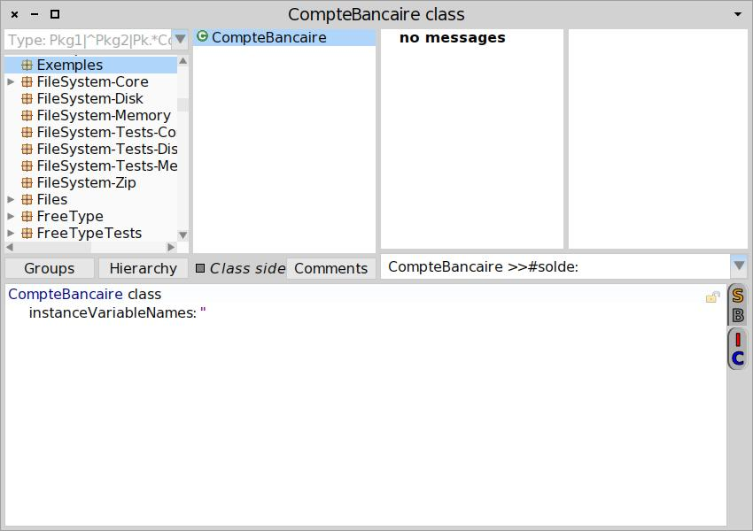
Browser en mode class

Slide 14
Exemple d'initialisation avec des valeurs fournies
Lampe class>>deCouleur: uneCouleur
|uneLampe|
uneLampe := self new.
uneLampe couleur: uneCouleur.
uneLampe allumer.
^uneLampe

Slide 15
Retour sur les Variables

Slide 16
Variables globales
Utiliser avec beaucoup de modération
Visibles partout
Risque "d'effets de bord" indésirables
Les objets qu'elles référencent sont persistants
Ne sont pas détruits après usage
Risque de fuite mémoire (memory leak)
Lecture/écriture comme n'importe quelle variable
Déclaration en passant par le dictionnaire des variables globales
Clés == noms des variables == instances de Symbol
Accessible via la variable globale Smalltalk

Slide 17
Exemple de variables globales
Déclaration
Smalltalk at: #Promotion3427 put: Set new
Utilisation
Promotion3427 add: Eleve new
Promotion3427 size

Slide 18
Variables d'instance, de classe, de pool Présentation
Variables d'instance = champs
Privée à chaque instance
Accessibles dans les méthodes d'instances seulement
Variables de classe
Partagées entre les instances de la classe et…
avec les instances des sous-classes (héritage !)
Accessibles dans les méthodes d'instance et de classe

Slide 19
Variables d'instance, de classe, de pool Exemple : Déclaration
Exemple :
Object subclass: #CompteBancaire
instanceVariableNames: 'solde numero'
classVariableNames: 'NombreComptesCrees'
category: 'Exemple'

Slide 20
Variables d'instance, de classe, de pool Exemple : Utilisation
CompteBancaire class>>new
| ancienNombreComptes |
ancienNombreComptes := NombreComptesCrees ifNil: [0].
NombreComptesCrees := ancienNombreComptes + 1.
^super new
CompteBancaire>>initialize
super initialize.
numero := NombreComptesCrees

Slide 21
Retour sur les blocs de code
Très utiles
Boucles, Conditionnelles, Exceptions, Concurrence ...

Slide 22
Blocs de code
C'est une fonction anonyme et peut donc avoir des paramètres
[:p1 :p2| "plusieurs lignes de code"]
p1 et p2 sont des paramètres de bloc
Peut être évalué à différents moments (de manière retardée)
value
value:
value:ifError:
valueWithArguments:

Slide 23
Exemples de blocs - 1
|blocHello|
blocHello := [Transcript show: 'Hello'].
blocHello value. "Affichage de 'Hello' sur le Transcript"
|blocPlusUn |
blocPlusUn := [:x| x + 1].
blocPlusUn value: 10. "=> 11"
|blocPlusDelta delta nombre |
delta := 4.
blocPlusDelta := [:y| y + delta].
nombre := 8.
blocPlusDelta value: nombre. "=> 12"

Slide 24
Exemples de blocs - 2
|blocSomme|
blocSomme := [:n :m| n + m].
blocSomme value: 1 value: 2. "=> 3"
|nombre factorielle |
nombre := 5.
factorielle := 1.
[nombre = 1] whileFalse: [
factorielle := factorielle * nombre.
nombre := nombre - 1]. "=> factoriel = 120"

Slide 25
Exemples de blocs - 3
True>>ifTrue: aBlock
^aBlock value
True>>ifFalse: aBlock
^nil
Demo>>factoriel: nombre
nombre = 1 ifTrue: [^1].
^ nombre * (self factoriel: nombre - 1)
False>>ifTrue: aBlock
^nil
False>>ifFalse: aBlock
^aBlock value
Boolean
True
False
true
false

Slide 26
Retour sur l’identité des objets

Slide 27
Rappels
Comparaison
==
Teste l'identité : Compare les variables
=
Teste l’égalité : Compare les objets

Slide 28
Test d’identité ==
Compare les variables
x
y
x == y
true

Slide 29
Test d’identité ==
Compare les variables
x
y
x == y
false

Slide 30
Test d’égalité =
Compare les objets
x
y
x = y
true

Slide 31
Test d’égalité =
Compare les objets
x
y
x = y
false

Slide 32
Test d’égalité =
Compare les objets
x
y
x = y
true

Slide 33
Test d’égalité =
Les classes des objets comparés doivent définir :
La méthode =
La méthod hash
Lampe>> = autreLampe
^(self couleur = autreLampe couleur) and: [
self estAllumee = autreLampe estAllumee]
Lampe>>hash
^(self couleur hash) bitXor: (self estAllumee hash)

Slide 34
Copie d'objets
Deux manière de réaliser des copies
shallowCopy
Copie en "surface"
Utilisée par défaut (cf. méthode copy)
deepCopy
Copie en "profondeur"

Slide 35
Copie d'objets en surface
Copie des références des champs
Partage d'objets via la copie de référence
copie
en
surface

Slide 36
Copie d'objets en profondeur
Copie d'objets référencés aussi
création de nouveaux objets
copie
en
profondeur

